Slide 1
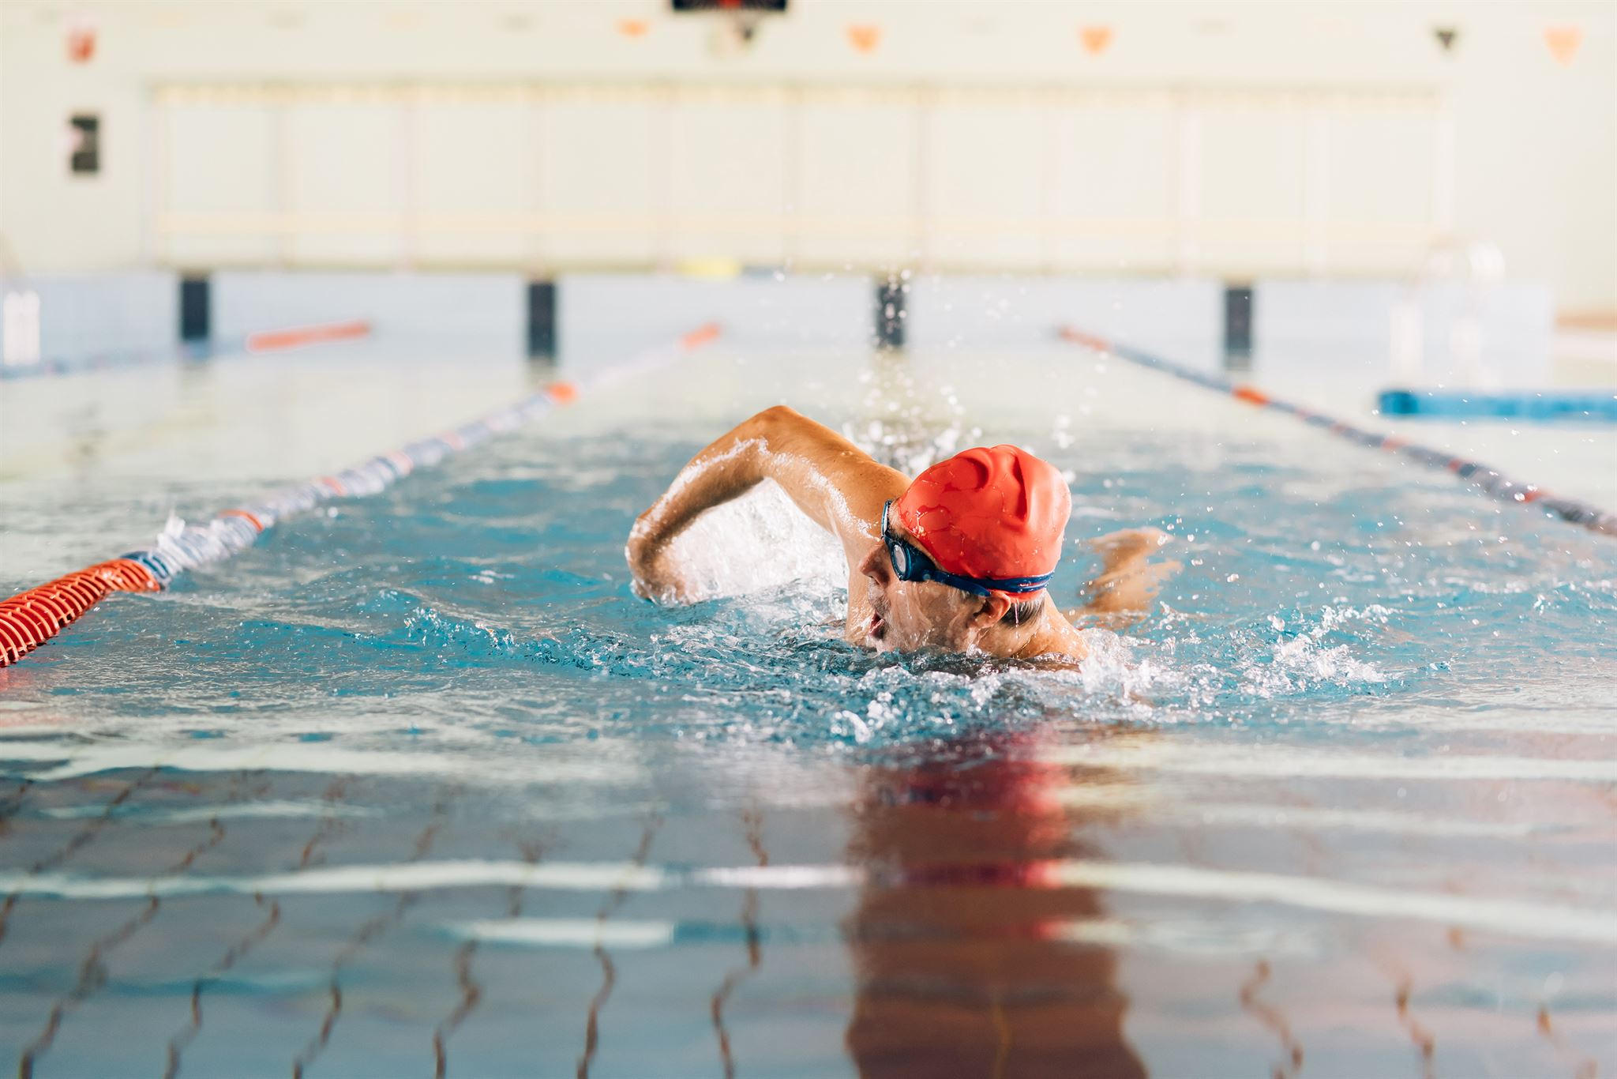


Støt xxx og Køge svømmeklub – Årets sponserstævne den 7 marts 2026
Xxx træner udtaler
XXX møder altid op med et stort smil – og en niveau som matcher det. Han er et kæmpe talent med et niveau blandt landets bedste i sin årgang. Hans udvikling har været markant, og kombinationen af glæde selvtillid og høj kvalitet i vandet gør ham til en svømmer med et stort fremtidsperspektiv.
Mine bedste resultater
50 Fri 25,50
100 Fri 56,89
50 Ryg 29,35
100 Ryg 1:05,95
100 Medley 1:04,91
Mine tidligere distancer til sponsersvømning
2022: 3050 M 2024: 4250 M
2023 4050 M 2025: 4550 M
Tak fordi du støtter den lokale svømmeklub i Køge
Din støtte er med til at jeg kan komme til stævner og på træningslejre
Sponsoraftale
Kontakt: xxx mor på tlf. 29457797 eller xxxxxxx@xxx.com

Slide 2
Sponsorpakker | Bronze | Sølv | Guld | Platin
Sponsoren annonceres under sponsorstævnet med navn og evt. slogan. | ✓ | ✓ | ✓ | ✓
Sponsorens navn og logo eksponeres på en helsides annonce i Ugeavisen efter sponsorstævnet. | ✓ | ✓ | ✓ | ✓
Sponsoren eksponeres med navn og logo i 12 mdr. på stor plakat/skilt i klubhus og forhal, hvor der årligt er ca. 120.000 besøgende. |  | ✓ | ✓ | ✓
Sponsoren eksponeres i 12 mdr. med navn og logo på KSK.DK der har ca. 100.000 besøgende om året. |  |  | ✓ | ✓
Sponsoren får sit eget store skilt i 12 mdr. i svømmehallen og Logo vises i pauserne til Køge Open. |  |  |  | ✓
Minimums pris for sponsorat | 600 kr. | 1.500 kr. | 3.000 kr. | 5.000 kr.

